Slide 1
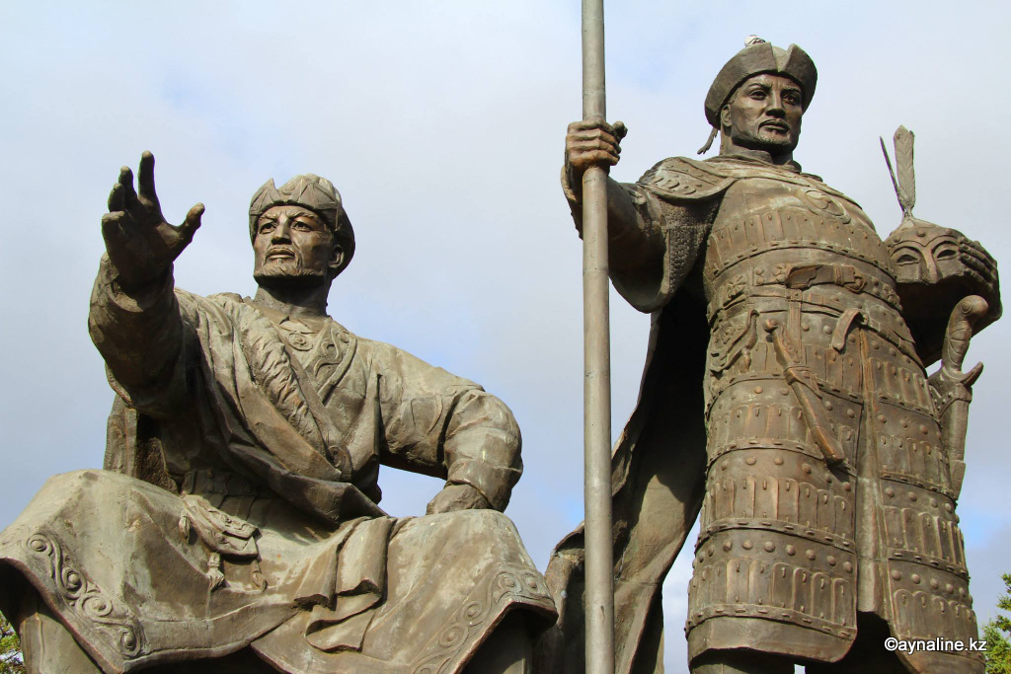
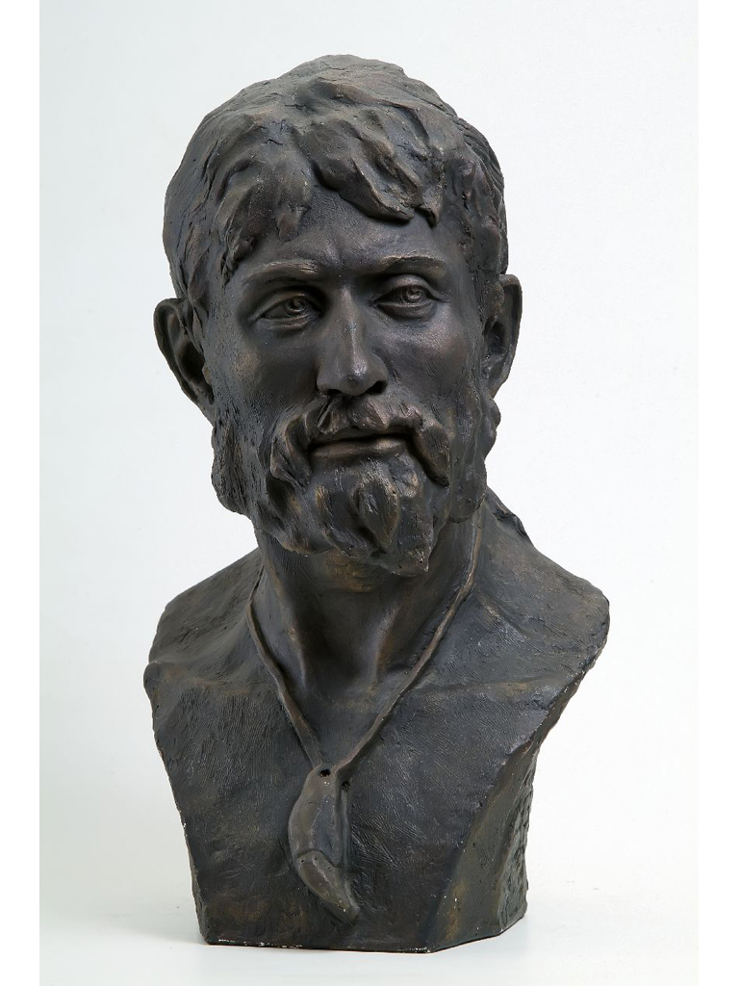
Ұзақ мерзімді жоспардың тарауы: ВИЗУАЛДЫ ӨНЕР.
Сабақтың тақырыбы: ПЛАСТИКАЛЫҚ ПІШІНДЕР ӨНЕРІ. МҮСІН ӨНЕРІ.
Сайрам ауданы.
№59 Қ. Жандарбеков атындағы жалпы орта мектеп
Осы сабақта қол жеткізілетін оқу мақсаты:
5.1.1.1. Қоршаған ортаның ассоциативті мағынасы мен визуалды сипаттамасын зерделеу және анықтау (компазиция, түс, пішін, фактура, тепе- теңдік)
Пән мұғалімі: Калыбеков Абылай Махмутович

Slide 2
САБАҚТЫҢ МАҚСАТЫ:
Барлығы: Қоршаған ортаның ассоциативті мағынасы мен визуалды сипаттамасын анықтау.
Көпшілігі:. Қоршаған ортаның ассоциативті мағынасы мен визуалды сипаттамасын таңдау.
Кейбіреуі: Қоршаған ортаның ассоциативті мағынасы мен визуалды сипаттамасын зерделеу.

Slide 3
БЕЛСЕНДІ ОҚЫТУ ӘДІСТЕРІ:
САБАҚТЫҢ БАСЫ
САБАҚТЫҢ ОРТАСЫ
САБАҚТЫҢ СОҢЫ
1. «Суреттерді аяқтайық» психологиялық ахуал туғызу. Білім алушылардың логикалық ойлауын, көру арқылы есте сақтауын ойша жұмыс істей білуін дамыту. Алдын ала тақтаға мысықтың және қоянның құлақтары салынған плакат ілініп дайындалады. Білім алушылардың көздері шарфпен байланады да, олар кезек- кезекпен шығып, бірі денесін, бірі басын, бірі аяғын салады.
2. «Асық» әдісі арқылы 2 топқа біріктіру.
1-топ «Шебер қолдар»
топ «Мүсіншілер»
3. «Мүсіндер сөйлейді» әдісі арқылы білім алушылар сабақтың тақырыбын және мақсатын ашады.
1.Білім алушыларға «Демонстрациялау» және «Мұғалім сөзі» әдістері арқылы мүсін туралы видеороликті көрсету жұмыс орындау кезендерін анықтау.
2. «Мұғалім сөзі» әдісі арқылы тәжірибелік жұмыс жасау кезінде техника қауіпсздігін еске түсіру.
- Жұмыс жасау орындарын таза ұстау.
- Арнайы киім /фартук, халат, көзілдірік т.б./ кию керек.
- Ұшты және өткір заттармен жұмыс жасау барысында ұқыпты болу керек.
- Жұмыс істеу кезінде қолды жиі сулап отыру т.б.
Топтық тапсырма.
3. Тапсырма. Өзіңізге ұнайтын бір жануарды көз алдыңызға елестетіңіз және визуалды сипаттап, ермексазбен мүсінін жасаңыз.
«Сұрақ- жауап» әдісі арқылы білім алушылардың мүсін туралы білімдерін анықтау.
- Мүсін өнері дегенміз не?
- Мүсіндеудің түрлерін атаңыз?
- Мүсін жасау үшін қандай материалдар қолдануға болады?
Қалыптастырушы бағалау. Сөзбен мақтау
Кері байланыс.

Slide 4
САРАЛАУ ӘДІСТЕРІ:
ДЕРЕК КӨЗДЕР БОЙЫНША САРАЛАУ
Қабілеті жоғары білім алушы зерттеу жұмыстырды АКТ арқылы жүргізді.
Қабілетті білім алушылар өз мүмкіндігінше жұмыс жасады.
Қабілеті төмен білім алушыларға қолдау көрсетілді.
ТАПСЫРМА БОЙЫНША САРАЛАУ:
Барлығы: Қоршаған ортаның ассоциативті мағынасы мен визуалды сипаттамасын анықтау.
Көпшілігі: Қоршаған ортаның ассоциативті мағынасы мен визуалды сипаттамасын таңдау.
Кейбіреуі: Қоршаған ортаның ассоциативті мағынасы мен визуалды сипаттамасын зерделеу.
ҚАРҚЫН БОЙЫНША САРАЛАУ:
Тапсырмалар барлығына бірдей берілгенімен кейбір білім алушылар жылдам немесе кеш орындайды. Көмек қажет ететін білім алушыларға қосымша уақыт беріледі. Деңгейлері бойынша білім алушыларға қосымша тапырмалар беруге болады.

Slide 5
КРИТЕРИАЛДЫ БАҒАЛАУ
БАҒАЛАУ КРИТЕРИЯЛАР
Тапсырма. Өзіңізге ұнайтын бір жануарды көз алдыңызға елестетіңіз және визуалды сипаттап, ермексазбен мүсінін жасаңыз.
ҚАЛЫПТАСТЫРУШЫ БАҒАЛАУ
Дискриптор.
Білім алушы:
-зерттеу жұмыстарын жүргізеді
-мүсін жасауда реттілігін анықтайды.
- жұмыс жасаудың материалдарын анықтайды.
-өз шығармашылық идеяларын жүзеге асыруда материалдар мен құралдарды қолданып ермек сазбен жұмыс жасайды.
-жұмыс кезеңінде техника қауіпсіздігін сақтайды.
-уақытты тиімді пайдаланады.
Қоршаған ортаның ассоциативті мағынасы мен визуалды сипаттамасын анықтайды.
Қоршаған ортаның ассоциативті мағынасы мен визуалды сипаттамасын таңдайды.
Қоршаған ортаның ассоциативті мағынасы мен визуалды сипаттамасын зерделейді.
Сабақ бойы бақылау. Қалыптастырушы бағалау: сөзбен мақтау, жұлдызша тарату арқылы. Смайлик арқылы, Кері байланыс: «Бес саусақ»

